Slide 1
О развитии системы дошкольного образования в Чувашской Республике

Slide 2
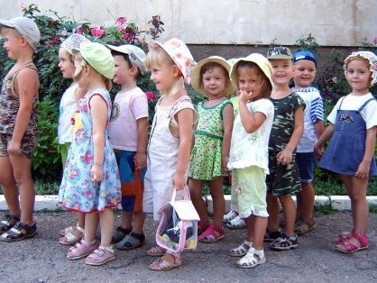
Структура очереди в дошкольные образовательные учреждения, %
Своей очереди в детский сад ожидают более 30 тыс. детей
от 5 до 6,5 лет 0,7%
от 3 до 5 лет
6,4%
от 1,5 до 3 лет
от 0 до 1,5 лет
53,2%

Slide 3
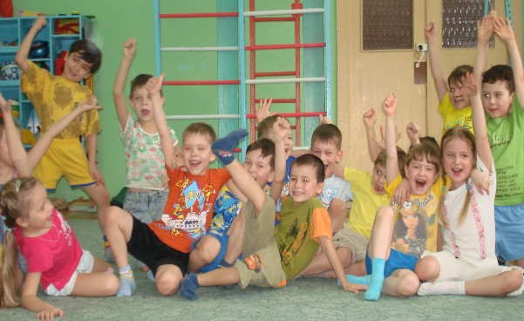
Охват: 68 % - от 1 до 6,5 лет 90 % - старше 3 лет 90,8 % - старше 5 лет
Охват детей в возрасте от 1 года до 6,5 лет дошкольным образованием (в %, на начало 2011 года)

Slide 4
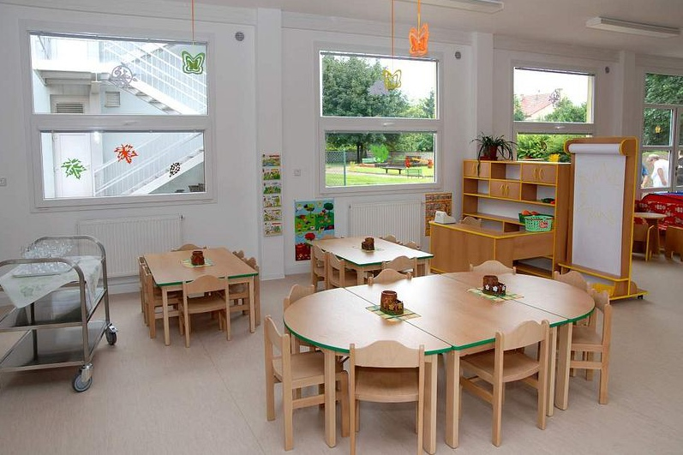
РАЗВИТИЕ ДОШКОЛЬНЫХ ГРУПП В ШКОЛАХ
Наличие дошкольных групп в школах (%)

Slide 5
Строительство дошкольных образовательных учреждений
В 2011-2014 годах будет создано
4570 мест: 24 детских сада и 4 пристроя
2014 год:
1325 мест
2013 год:
1315 мест
г. Чебоксары: 950
мкр. «Благовещенский» - 140
VIа мкр. ЮЗР - 140
мкр. «Волжский-3» - 215
ул.Б.Хмельницкого - 240
мкр. «Волжский-2» - 215
д.Яныши Чебоксарского р-на: 55
п.Ибреси: 140
г.Цивильск: 140
Пристрой в г. Цивильск: 40
г. Чебоксары: 610
VIII мкр. ЮЗР - 240
VI мкр. «Центр» - 150
п.Альгешево - 220
г. Ядрин: 200 мест
п. Урмары: 140
п. Вурнары: 150
с. Яльчики: 95
Пристрои:
д. Андреевка Ибресинского р-на: 40
с. Шихазаны Канашского района: 80
2012 год:
1930 мест
2011 год:
начало
строительства
г. Канаш: 240
п. Буинск
Ибресинского р-на: 60
г. Новочебоксарск: 240
п. Кугеси: 240
. Чебоксары: 690
мкр. «Волжский-3» - 215
пр.Тракторострителей - 240
ул.Гладкова – 235
с.Шыгырдан Батыревского р-на: 160
г. Цивильск: 240
Пристрой в с.Токаево
Комсомольского р-на: 60
г. Новочебоксарск
п. Кугеси
г. Чебоксары
мкр. «Волжский-3»
пр.Тракторострителей
ул.Гладкова
с.Шыгырдан
г. Цивильск

Slide 6
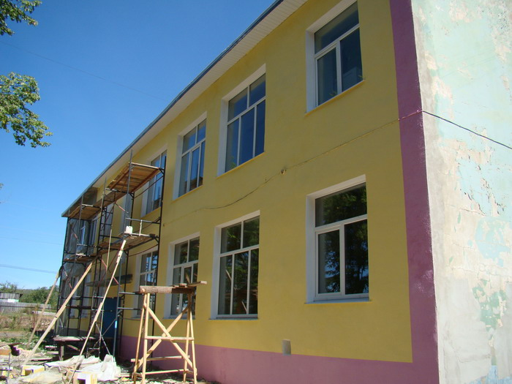
Реконструкция перепрофилированных зданий дошкольных образовательных учреждений
В 2011-2014 годы будет реконструировано
20 зданий на 2890 мест
2014 год: 890 мест
г.Чебоксары: 110
-Московский пр.
г.Канаш: 185
пр. Ленина – 75
ул.Разина – 110
г.Новочебоксарск: 440
-Зеленый б-р – 220 мест
-ул.Восточная – 220 мест
с.Ходары Шумерлинского р-на: 60
с.Раскильдино Аликовского р-на: 40
с.Янтиково Янтиковского р-на: 55
2013 год: 480 мест
2012 год: 1040 мест
г.Чебоксары: 150
- ул.Хузангая
г.Новочебоксарск: 220
г.Канаш: 110
г. Чебоксары: 575
ул.Фруктовая – 75
Эгерский б-р – 220
б-р Юности – 280
г. Козловка: 95
с.Моргауши: 60
с.Шемурша: 90
г.Шумерля: 220
2011 год: 480 мест
с.Батырево: 240
г.Шумерля: 240

Slide 7
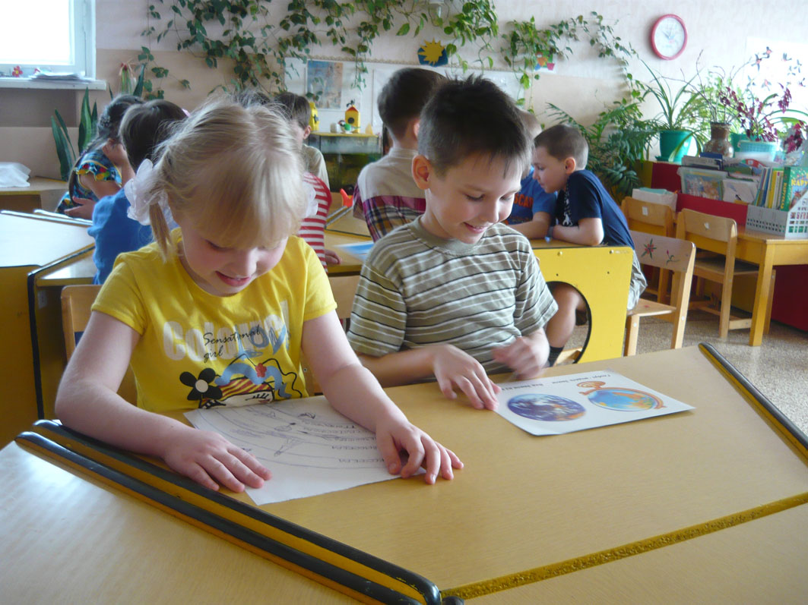
Создание дошкольных групп
при образовательных учреждениях
В 2012-2014 годах будет открыто 173 дошкольные группы при образовательных учреждениях на 3555 мест

Slide 8
Структура вновь вводимых мест для организации дошкольного образования, мест
Финансирование вновь вводимых мест для организации дошкольного образования, млн. руб.
В 2012-2014 годах будет создано
11815 мест
В 2012-2014 годах будет освоено
3105,8 млн. руб.
реконструкция
4570 (38,8%)
1928,1 (62,2%)
2650 (22,4%)
1040(8,8%)
3555 (30%)
312,0 (10%)
иные
формы
иные
формы
687,9 (22,1%)
177,8 (5,7%)
открытие групп
в образовательных учреждениях
открытие групп
в образовательных
учреждениях
реконструкция

Slide 9
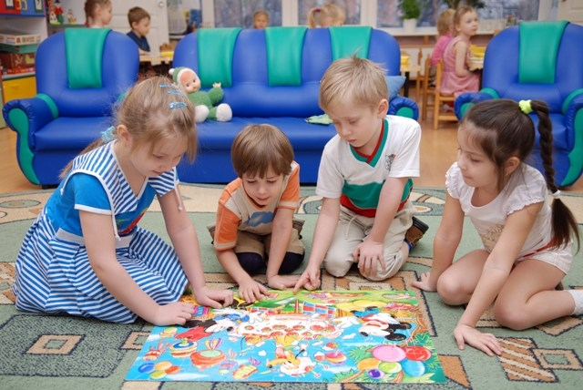
Предполагаемый охват детей в возрасте от 1 года до 6,5 лет дошкольными образовательными учреждениями
Предполагаемый охват дошкольным образованием в 2014 году (%)

